Slide 1
Projet AAL ENTRANCE
Notes:
Bonjour, je suis Sabrina, du laboratoire des interfaces sensorielles et ambiantes au CEA LIST. Notre laboratoire travaille sur plusieurs thématiques, la localisation indoor, les technologies acoustiques et l’haptique. Aujourd’hui je vais vous présenter les travaux réalisés dans le cadre de la thématique haptique en mobilité, et plus particulièrement la conception de patterns dans cette optique.

Slide 2
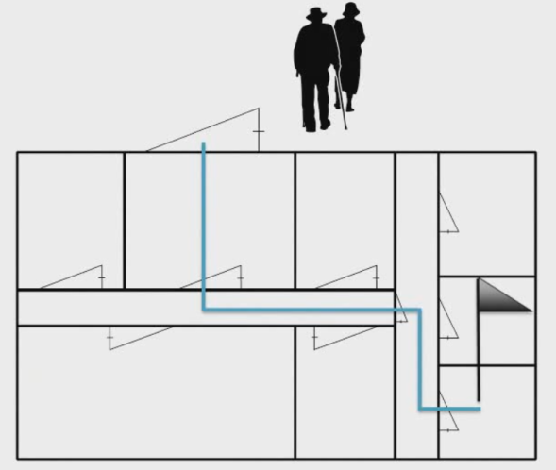
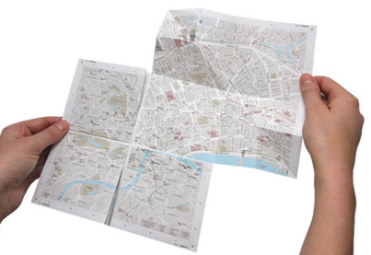
Motivation
Fournir une solution technologique pour :
Aider au maintien et au développement des compétences spatiales et des mécanismes pour trouver son chemin aussi bien à l’intérieur qu’à l’extérieur
Promouvoir l’accès aux services internet et leur utilisation
Qui s’adapte à l’utilisateur et favorise l’apprentissage

Slide 3
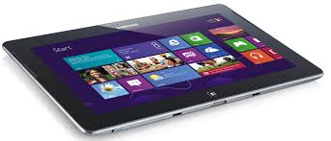
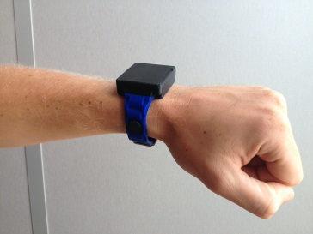
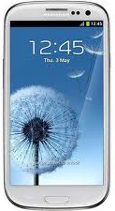
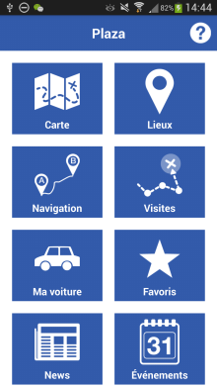
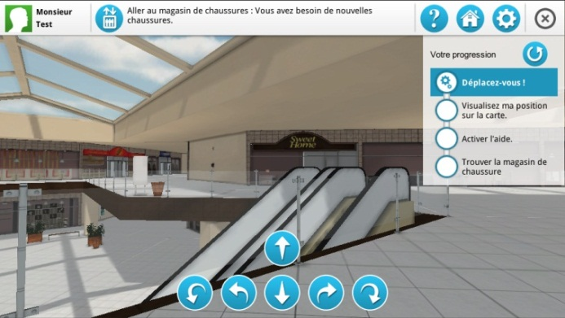
Solution proposée
Home Platform
Application Mobile
Profil Utilisateur
Services d’accès à Internet et planification de trajets
Jeu Sérieux
Aider à la localisation en mobilité
Maintenir et améliorer les capacités cognitives spatiales

Slide 4
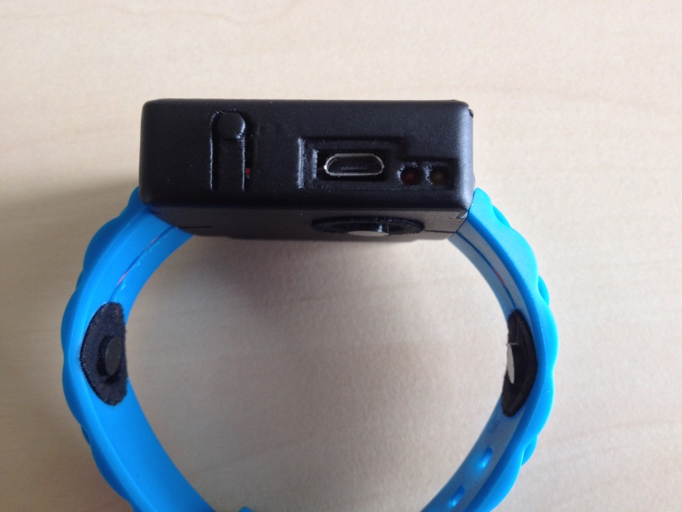
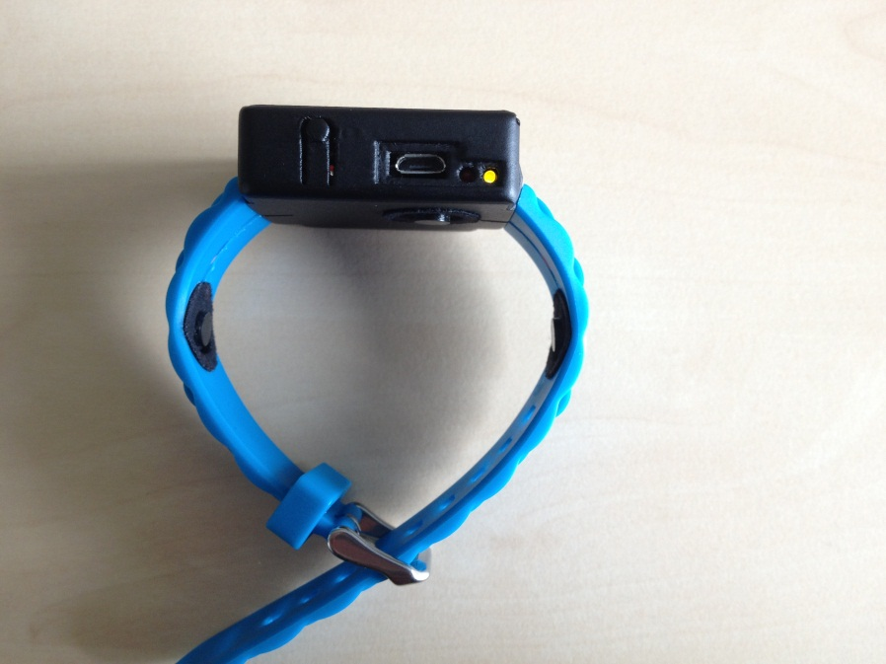
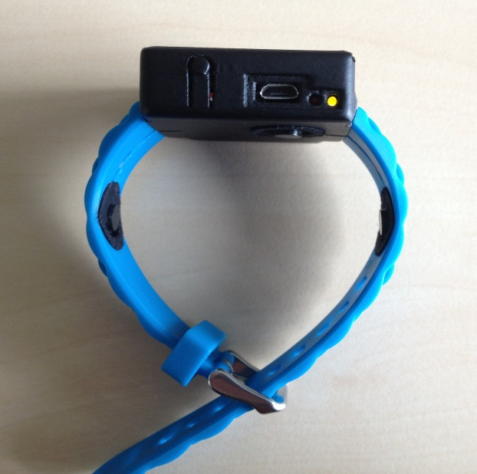
Communication vibrotactile
Des motifs vibratoires pour complémenter l’application mobile et éviter de regarder toujours l’écran
Transmission de messages d’alertes et de directions par un bracelet

Slide 5
Communication vibrotactile

Slide 6
MERCI!

